Slide 1
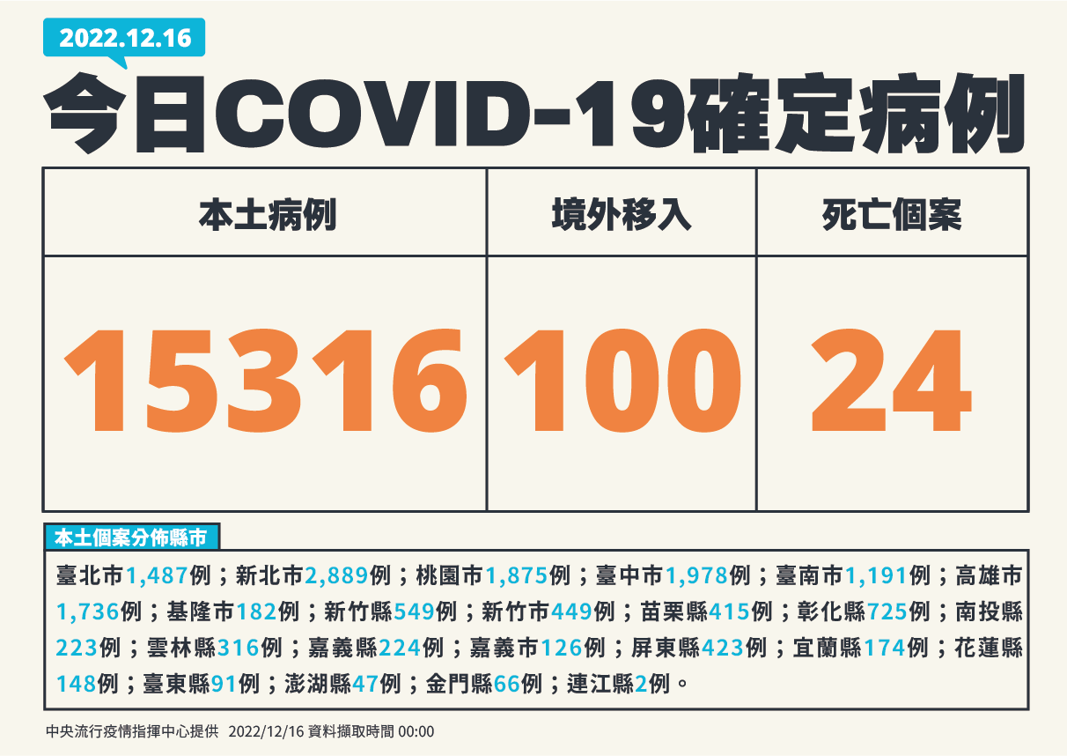
12月16日台灣疫情數據
累計確診 累計死亡 死亡率
8,547,227 14,820 0.17%

Slide 2
2022
每日新增本土確診數
12/1起放寬戴口罩等防疫措施。
在外用餐，與北辦用餐都要注意個人衛生管理。

Slide 3
台灣榮成目前確診/居隔統計
更新時間：2022/12/16 14:00
居隔中
廠別
員工數
累積確診
康復返崗
確診中
(密切接觸)
總處
46
24
24
0
0
南崁
60
26
26
0
0
龍潭
124
54
54
0
0
二林
585
184
(+1)
180
4
0
雲林
214
130
130
0
0
路竹
114
37
37
0
0
合計人數
1,143
455
(+1)
451
4
0
居家總人數
4

